Slide 1
H5方向基础课
第十九章 Bootstrap概览

Slide 2

主要内容
01
初识Bootstrap
02
Bootstrap环境安装
03
Bootstrap CSS 概览

Slide 3
01
初识Bootstrap

Slide 4
Bootstrap
Bootstrap是在2011年，由twitter的“一小撮”工程师为了提高内部的协调性和工作效率，用业余时间为他们的产品构建的一套易用、优雅、灵活、可扩展的前端工具集。
简单灵活，用于快速开发 Web 应用程序和网站的前端框架。
基于HTML、CSS、JAVASCRIPT
响应式

Slide 5

Bootstrap的优势
移动设备优先：自 Bootstrap 3 起，框架包含了贯穿于整个库的移动设备优先的样式。
浏览器支持：所有的主流浏览器都支持 Bootstrap。
容易上手：只要具备 HTML 和 CSS 的知识，就可以开始学习。
响应式设计：Bootstrap 的响应式 CSS 能够自适应于台式机、平板电脑和手机。
包含了功能强大的内置组件，易于定制。
开源。
确点：不方便修改样式，对细节的不好把握

Slide 6
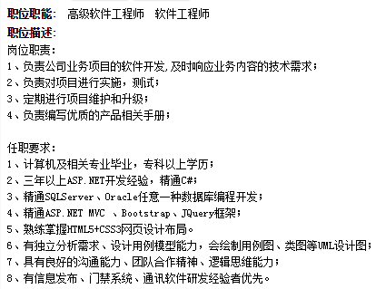
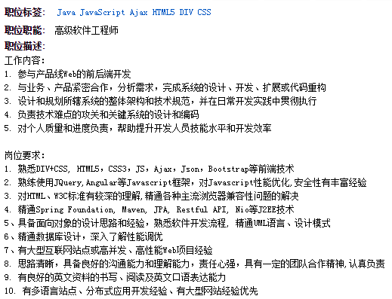
Bootstrap
就业前景

Slide 7
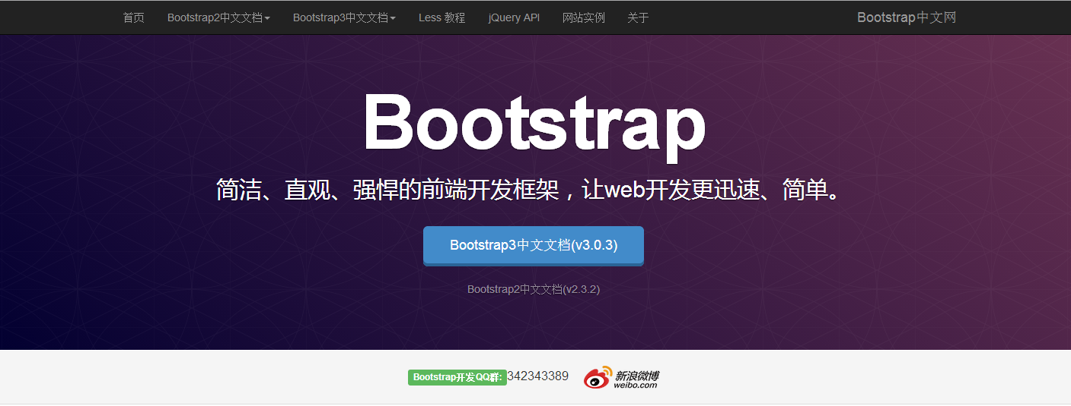
Bootstrap网站
官网： http://getbootstrap.com/2.3.2/
中文网：http://www.bootcss.com/

Slide 8
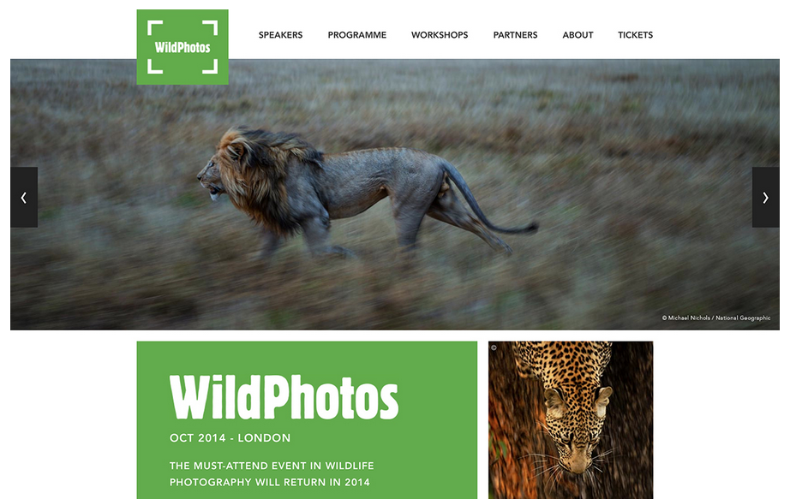
Bootstrap网站实例
http://expo.bootcss.com/

Slide 9
Bootstrap包含的内容
基本结构：提供了一个带有网格系统、链接样式、背景的基本结构。
CSS：全局的 CSS 设置、定义基本的 HTML 元素样式、可扩展的 class，以及一个先进的网格系统。
组件：可重用的常见界面组件，用于创建进度条、下拉菜单、导航、按钮组、分页等等。
JavaScript 插件：和组件类似，Javascript插件用来实现提示、弹出框、模态对话框、轮播等具有交互性的组件。
定制：可以定制 Bootstrap 的组件、LESS 变量和 jQuery 插件来得到自定义版本。
Notes:
流式栅格系统

Slide 10
02
Bootstrap环境安装

Slide 11
下载Bootstrap
资源下载：http://v3.bootcss.com/getting-started/
编译好的文件
源码
CSS、JS和图片文件
Bootstrap源码及文档

Slide 12
下载Bootstrap
下载Bootstrap
编译并压缩后的 CSS、JavaScript 和字体文件
下载源码
Less、JavaScript 和 字体文件的源码，并且带有文档。需要 Less 编译器和一些设置工作。

Slide 13
下载Bootstrap
2. 使用 BootCDN 提供的免费 CDN 加速服务（同时支持 http 和 https 协议）
<!-- jQuery文件。务必在bootstrap.min.js 之前引入 -->
<script src="http://cdn.static.runoob.com/libs/jquery/2.1.1/jquery.min.js"></script>
<!-- 最新版本的 Bootstrap 核心 CSS 文件 -->
<link rel="stylesheet" href="https://cdn.bootcss.com/bootstrap/3.3.7/css/bootstrap.min.css" integrity="sha384-BVYiiSIFeK1dGmJRAkycuHAHRg32OmUcww7on3RYdg4Va+PmSTsz/K68vbdEjh4u" crossorigin="anonymous">
<!-- 可选的 Bootstrap 主题文件（一般不用引入） -->
<link rel="stylesheet" href="https://cdn.bootcss.com/bootstrap/3.3.7/css/bootstrap-theme.min.css" integrity="sha384-rHyoN1iRsVXV4nD0JutlnGaslCJuC7uwjduW9SVrLvRYooPp2bWYgmgJQIXwl/Sp" crossorigin="anonymous">
<!-- 最新的 Bootstrap 核心 JavaScript 文件 -->
<script src="https://cdn.bootcss.com/bootstrap/3.3.7/js/bootstrap.min.js" integrity="sha384-Tc5IQib027qvyjSMfHjOMaLkfuWVxZxUPnCJA7l2mCWNIpG9mGCD8wGNIcPD7Txa" crossorigin="anonymous"></script>

Slide 14
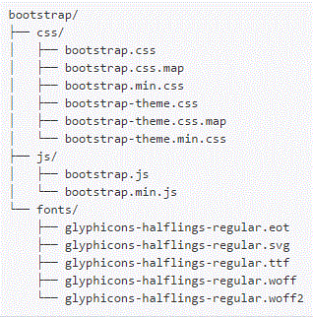
Bootstrap文件结构
Bootstrap 的所有插件都依赖 jQuery，因此 jQuery 必须在 Bootstrap 之前引入！
预编译Bootstrap的文件/目录结构：
①已编译的 CSS 和 JS（bootstrap.*）
②已编译压缩的 CSS 和 JS（bootstrap.min.*）CSS 源码映射表 (bootstrap.*.map)
③Glyphicons 的图标字体，在可选的主题中使用到。

Slide 15
基本的html模板
<!DOCTYPE html>
<html>
<head>
<meta charset="utf-8"/>
<meta name="viewport" content="width=device-width, initial-scale=1"/>
<title>Bootstrap基本结构</title>
<link href="css/bootstrap.min.css" rel="stylesheet"/>
<script src="js/jquery.js"/></script>
<script src="js/bootstrap.min.js"/></script>
</head>
<body>
<h1>你好，世界！</h1>
</body>
</html>
demo22-1.html

Slide 16
Bootstrap基本流程
使用Bootstrap基本流程：
下载
Bootstrap文件
创建
Html5文档结构
引入
Bootstrap文件
Jquery文件

Slide 17
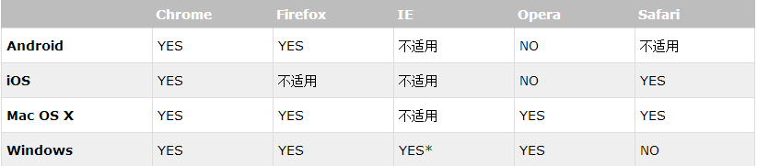
Bootstrap浏览器/设备支持
设备支持：

Slide 18
03
Bootstrap CSS概览

Slide 19
HTML 5 文档类型（Doctype）
全局设置：
1、Bootstrap 使用了一些 HTML5 元素和 CSS 属性。必须使用HTML5文档类型。
<!DOCTYPE html>
<html>
...
</html>

Slide 20
移动设备优先
2. 为了确保适当的绘制和触屏缩放，需要在 <head> 之中添加 viewport 元数据标签。
<meta name="viewport" content="width=device-width, initial-scale=1"/>
width=device-width ：表示宽度是设备屏幕的宽度
initial-scale=1.0：表示初始的缩放比例
minimum-scale=0.5：表示最小的缩放比例
maximum-scale=2.0：表示最大的缩放比例
user-scalable=yes/no：表示用户是否可以调整缩放比例

Slide 21
排版与链接
3、排版和链接
为 body 元素设置 background-color: #fff;
使用 @font-family-base、@font-size-base 和 @line-height-base a变量作为排版的基本参数
为所有链接设置了基本颜色 @link-color ，并且当链接处于 :hover 状态时才添加下划线
scaffolding.less

Slide 22
布局容器
4、Bootstrap 3 的 container 类、container-fluid类用于包裹页面上的内容。
.container 类用于固定宽度并支持响应式布局的容器。
.container-fluid 类用于 100% 宽度，占据全部视窗的容器。
.container {
padding-right: 15px;
padding-left: 15px;
margin-right: auto;
margin-left: auto;
}
!!这两种容器类不能互相嵌套
demo22-2.html

Slide 23
THANKYOU

